Slide 1





Tham Gia Xây Dựng
VÀ
Phát Triển Cộng Đồng
Thể hiện thái độ tôn trọng sự khác biệt giữa các nền văn hóa

Slide 2





Bối cảnh
Trong một chuyến đi thực tế của lớp đến một vùng núi (hoặc vùng quê), nhóm học sinh đang ngồi vào bàn ăn trưa do người dân địa phương chiêu đãi.

Slide 3



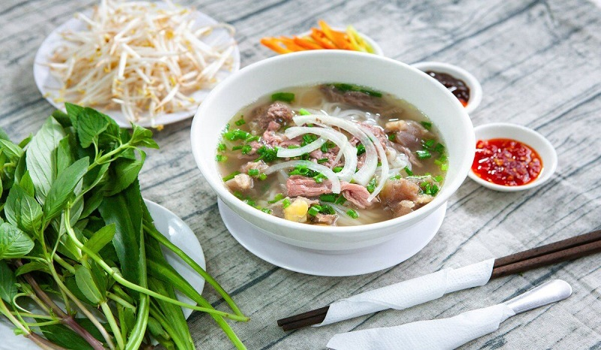

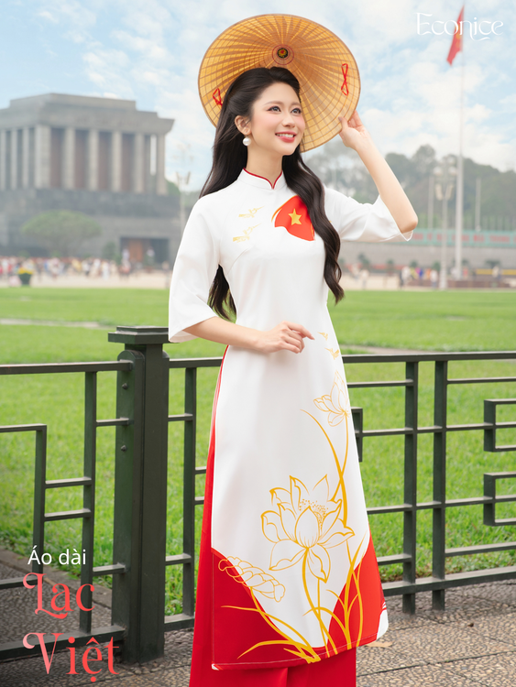



Một số nét văn hóa
Phở
Áo dài

Slide 4




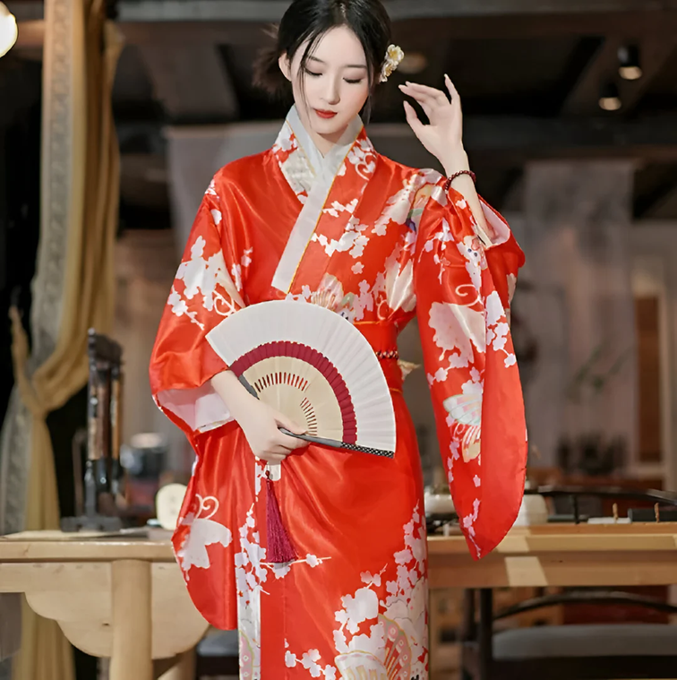




Một số nét văn hóa
Sashimi
Kimono

Slide 5


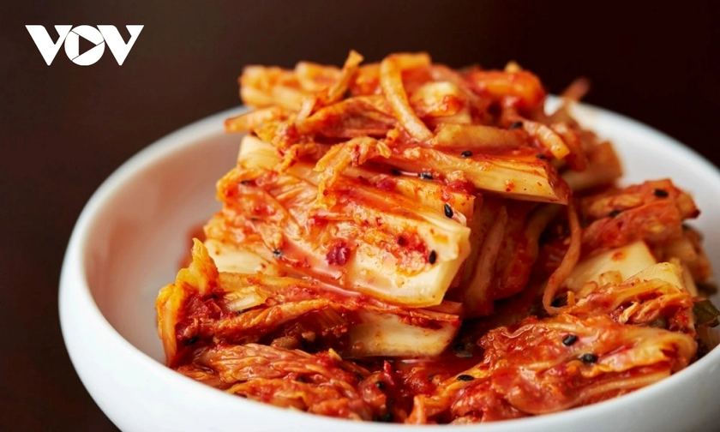

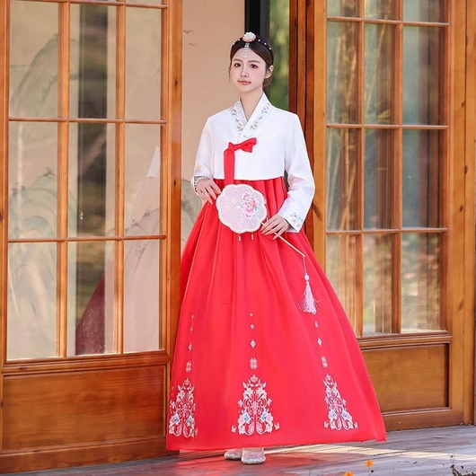





Một số nét văn hóa
Kimchi
Hanbok

Slide 6





Ý NGHĨA
của sự khác biệt giữa các nền văn hóa
- Tạo ra sự phong phú, đa dạng văn hoá hoá của mỗi quốc gia.
- Tính độc đáo đặc trưng của mỗi nền văn hoá.
- Thu hút khách du lịch.
- Tạo nên bản sắc riêng của mỗi quốc gia.

Slide 7




CÁCH
thể hiện thái độ tôn trọng
sự khác biệt giữa các nền văn hóa
- Không phán xét sự khác biệt của các nền văn hoá.
- Tiếp thu những giá trị tích cực, những nét đẹp của các nền văn hoá.
- Giới thiệu nét đẹp văn hoá của dân tộc mình cho bạn bè và mọi người.

Slide 8
CÁCH
thể hiện thái độ tôn trọng
sự khác biệt giữa các nền văn hóa
- Tôn trọng và hiểu biết về các giá trị, quan niệm, và phong tục tập quán của các nền văn hoá khác nhau.
- Tích cực học hỏi và tìm hiểu về văn hoá của người khác.
- Tôn trọng và đánh giá cao sự đa dạng và sự khác biệt trong giao tiếp, hành vi và suy nghĩ.

Slide 9

Trong quá trình hình thành và phát triển, mỗi nền văn hoá đều có những giá trị riêng cho mỗi dân tộc, mỗi quốc gia và cho sự đa dạng của các dân tộc trên toàn thế giới. Mỗi cá nhân thuộc về một nền văn hoá, một dân tộc, một quốc gia cụ thể. Trong thời đại ngày nay, thế giới đã hội nhập, sự giao lưu văn hoá của các dân tộc, các quốc gia rất gần gũi và mật thiết. Vì vậy, mỗi chúng ta cần biết cách thể hiện thái độ tôn trọng sự khác biệt giữa các nền văn hoá, chung sống hoà hợp trong sự phong phú, đa dạng văn hoávà giữ gìn, phát huy những giá trị tốt đẹp của văn hoá nói chung.
“Tôn trọng sự khác biệt không chỉ là lời nói,
mà phải bằng hành động cụ thể trong giao tiếp
và suy nghĩ hàng ngày.”

